Slide 1
DISEÑOS DE
UN SOLO SUJETO
Lammers & Badia (2005)
Capítulo 14
Ps Jaime E Vargas M
A515TE

Slide 2
Introducción
Los diseños de un solo sujeto son un recurso para estudiar la conducta de organismos individuales. Conforme este método continúa evolucionando y mejorando, también se ha vuelto mas popular tanto para fines científicos como terapéuticos.
El enfoque de un solo sujeto no debe confundirse con los estudios de caso o historias de caso, donde un solo individuos es estudiado también exhaustivamente. El estudio de caso frecuentemente es una búsqueda descontrolada en la historia (retrospectiva) que puede traer información interesante. No obstante, la falta de control limita severamente cualquier conclusión que pueda derivarse.
Hay dos serios problemas con los estudios de caso: 81) falta de control experimental, y (2) la obtención de medidas precisas de la conducta. Ninguno de estos problemas se aplica a los diseños de un solo sujeto.

Slide 3
La investigación en psicología se inició empleando cantidades pequeñas de participantes y con investigadores que confiaban mucho en sus habilidades para controlar condiciones, de manera que las condiciones fueran relativamente constantes entre los participantes. La metodología rigurosa apenas empezaba a evolucionar. Luego de coleccionar los datos, las conclusiones sobre los efectos de la variable independiente eran basados en una inspección visual subjetiva de los datos. Los grupos no se formaban azarosamente y el análisis estadístico objetivo para la toma de decisiones no estaba disponible.
La introducción de la asignación al azar y del análisis estadístico fueron tremendo avances para la investigación. La asignación al azar aumentó la probabilidad de que los grupos fueran inicialmente igualados respecto a todas las variables. Los procedimientos estadísticos permitieron a los investigadores decidir objetivamente si el efecto observado era mas probablemente debido al azar o un resultado de la condición del tratamiento. Los investigadores rápidamente aceptaron estas poderosas herramientas y rápidamente se hicieron populares los estudios con largas muestras de sujetos.
Conforme aumentó el interés en los métodos con largas muestras, se volvió cada vez más difícil publicar investigaciones que no tuvieran estadísticas o que estuvieran basados en unos pocos participantes.

Slide 4
Fue esta dificultad para lograr publicar las investigaciones, lo que llevó a la formación de la Society for the Experimental Analysis of Behavior. El journal publicaba investigación básica involucrando el estudio de participantes individuales. Subsecuentemente, un segundo journal dedicado al estudio de participantes individuales se establecía enfocándose en la investigación aplicada, titulado Journal of Applied Behavior Analysis.
Usar el enfoque de un solo sujeto no quiere decir que se debe investigar solo a un solo participante, aunque se podría. Es mas frecuente que varios participantes sean estudiados muy intensivamente, generalmente entre 3 y 5.
Con el enfoque de un solo sujeto se da muy poco interés al hacer promedios entre los participantes y se otorga un gran énfasis en un control experimental cuidadoso y con rigor. Las variables ambientales no deseadas son, ya sea excluidas del estudio o mantenidas constantes, de manera que sus efectos sean los mismos entre participantes y condiciones. Como veremos, las replicaciones son un aspecto importante en este procedimiento para determinar la confiabilidad de los hallazgos, en lugar de emplear la estadística inferencial.
Describiremos 2 tipos de replicaciones. Hay una replicación intra-participante (replicaciones con un participante individual) y una replicación inter-participantes (replicaciones entre varios sujetos participantes). Y, como con otros métodos de investigación, los diseños de un solo sujeto tienen ventajas y limitaciones.

Slide 5
Ventajas y Limitaciones
Ventajas del diseño de un solo sujeto
Quienes usan el diseño de un solo sujeto lo encuentran ser un método poderoso y satisfactorio. Una razón para esto es que el método proporciona un rápido feedback al investigador sobre los efectos de las condiciones de tratamiento. El experimentador conoce, relativamente rápido, cuando su tratamiento está funcionando o no está funcionando. Se pueden observar los cambios día a día, de primera mano, en cada individuo participante. Si hay cambios necesario, se pueden hacer día a día.
En contraste con el diseño de un solo sujeto, un enfoque estadístico con largas muestras podría tomar semanas o meses y desafortunadamente, con frecuencia nada se puede saber sobre los efectos del tratamiento hasta que se termine el análisis estadístico. Aún entonces, como hemos visto, el conocimiento derivado es limitado a afirmaciones relativas a la ejecución de grupos y no a la ejecución de individuos participantes específicos.
…..

Slide 6


El método de un solo sujeto también posibilita derivar fuertes conclusiones respecto a los factores que controlan la variable dependiente.
Para ser un trabajo científico aceptable, la investigación debe demostrar para cada participante, que la conducta es controlada por la condición del tratamiento y debe también mostrar replicación tanto intra como entre participantes. Esto es, el control se debe mostrar con un solo participante y también entre los diversos participantes.

Slide 7

Limitaciones del diseño de un solo sujeto
Una limitación obvia del diseño de un solo sujeto está en que el método no permite responder a preguntas actuariales. El método no puede usarse si usted está interesado en tratar a un grupo entero de participantes, tales como un salón de clases, de idéntica forma y de manera diaria. Cuando los cambios en el procedimiento se hacen, se hacen en cada uno del grupo, al mismo tiempo y por el mismo periodo. También se requiere un método diferente para estudios “posteriores al hecho” (ex post facto, correlacionales o de observación pasiva), si ese fuera nuestro interés.
El no poder obtener replicaciones intra e inter-participantes, por cualquier razón, crea problemas para el diseño de un solo sujeto.

Slide 8
¿Por qué algunos investigadores usan el diseño de un solo sujeto?
Los investigadores que usan el método de un solo sujeto lo hacen por diferentes razones. Una de las principales es que están interesados en el comportamiento de participantes individuales. El enfoque con grupos de largas muestras pone énfasis en porcentajes de grupos y no en los participantes individuales. Desafortunadamente, la conducta reflejada por los porcentajes de grupo no representa al participante individual.
Una curva de ejecución de un grupo no solo enmascara la ejecución de un individuo, sino que también puede ser engañosa. Aunque el promedio del grupo pueda indicar un incremento en la ejecución como resultado de la condición de tratamiento, no todos los participantes pueden haber aumentado. Algunos individuos que componen el grupo pueden, de hecho, ejecutar a un nivel más bajo que lo normal. El asunto es que la reacción individual a las condiciones experimentales no es tomado en cuenta. El no tener información de las reacciones individuales puede resultar especialmente desafortunado y hasta peligroso, particularmente al evaluar diferentes técnicas terapéuticas. Si la terapia es dañina (o útil) para ciertos individuos, este hecho puede quedar perdido dentro de la media del grupo.

Slide 9
Comparación de Enfoques de un Solo Sujeto vs. Largas Muestras
ASPECTO | UN SOLO SUJETO | MUESTRA LARGA
Asignación azarosa | No aplica | Si
Grupos control | No aplica | Si
Manipulación | Si | Si
Determinando confiabilidad | Replicaciones | Estadísticamente
Determinando generalidad | Replicaciones | Muestreo
Número de participantes | Generalmente 1-5 | Generalmente > 10 x grupo
Flexibilidad del procedimiento | Alta | Baja
Medida de la conducta | Monitoreo continuo | Varía
Foco de interés | Individuo | Grupo
Duración del experimento | Relativamente corto | Relativamente largo
Conocimiento de resultados | Momento a momento | Hasta terminar el estudio
Errores tipo I y tipo II | No aplica | Si
Suposiciones estadísticas | No aplica | Si
Poder estadístico | No aplica | Si
Experimentos de laboratorio | Si | Si
Experimentos de campo | Si | Si
Experimentos actuariales | No | Si
Experimentos comparativos | No | Si

Slide 10
Procedimientos para el diseño de un solo sujeto
Cuando se usa el método de un solo sujeto, los efectos del tratamiento deben mostrarse en los participantes individuales. Para lograr eso el experimentador debe tener considerable control sobre la situación experimental en todas las etapas de la investigación. Más aún, éste debe usar la metodología apropiada.
Como en otros métodos de investigación, la variable dependiente debe estar claramente definida. Siempre que sea posible, debe definirse en términos de operaciones que identifiquen objetivamente la ocurrencia o no ocurrencia de la respuesta. En la investigación de un solo sujeto la variable dependiente es frecuentemente la “tasa de respuesta” y se pone gran énfasis en las ejecuciones de estado estable, en lugar de la conducta en transición.

Slide 11
Estableciendo una Línea Base
Cuando se supervisa la conducta en estado estable en una condición dada, la conducta es asesorada en relación con algún punto de comparación. Con el diseño de un solo sujeto, el punto de comparación es la condición de línea base. Para establecer una línea base, primero se hacen observaciones repetidas de la frecuencia natural de la conducta de interés (variable dependiente). En efecto, usted observa la frecuencia con la que ocurre la conducta antes que el tratamiento (variable independiente) sea establecido. Esta línea base sirve como una suerte de marca, contra la cual checamos si la introducción subsecuente de la condición de tratamiento tiene algún efecto. El efecto conductual puede ser tanto un incremento por arriba de la respuesta de línea base (facilitación) o un decremento por debajo de la respuesta de línea base (supresión).
Ya que la línea base sirve de punto desde donde se juzgan los efectos del tratamiento, es importante que se establezca una línea base estable. No hay un número fijo de días o de sesiones experimentales que definan la estabilidad de la línea base. En su lugar, se establece un criterio de estabilidad tal como “4 sesiones experimentales en las que la frecuencia de la conducta objetivo no varíe más de un 5%” o de un 10%. Si la línea base es tan variable que el criterio de 5 o 10 % no se logra conseguir, el investigador entonces tendrá que lograr mayor control sobre todas las variables relacionadas con la situación experimental. Esto puede ser una tarea muy difícil. Lo que se necesita es un una supervisión cuidadosa de todos los aspectos del experimento buscando posibles fuentes de variabilidad indeseada. Esto incluye el supervisar las instrucciones, procedimientos, aparatos, variable independiente, variable dependiente, y cualquier otra posibilidad. Se asume que la variabilidad es extrínseca (inducida ambientalmente) y se buscan formas de reducirla, en lugar de pensar que es intrínseca (inherente) y que no se puede reducir.

Slide 12
Línea Base Optima
El requerimiento de una línea base óptima para cualquier respuesta dada, es que esta sea estable, es decir que muestre muy poco cambio de frecuencia de sesión a sesión, bajo condiciones naturales (línea base).
Además, si se espera que el tratamiento lleve a un incremento en la frecuencia de la respuesta, entonces la respuesta de la línea base no debe ser tan alta, que haga difícil de obtener mayores aumentos (efecto de techo). Por el otro lado, si se espera que el tratamiento lleve a un decremento en la frecuencia de la respuesta, la respuesta de la línea base no debe ser tan baja que dificulte obtener mayores decrementos (efecto de piso).
Ahora bien, en ciertas ocasiones el experimentador puede estar interesado en demostrar tanto aumentos como decrementos; en este caso, será necesario un nivel de línea base que permita ambos efectos.

Slide 13
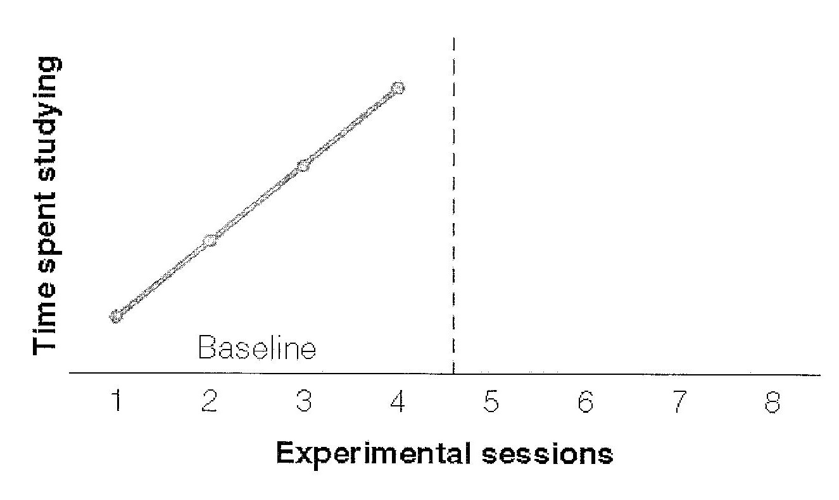
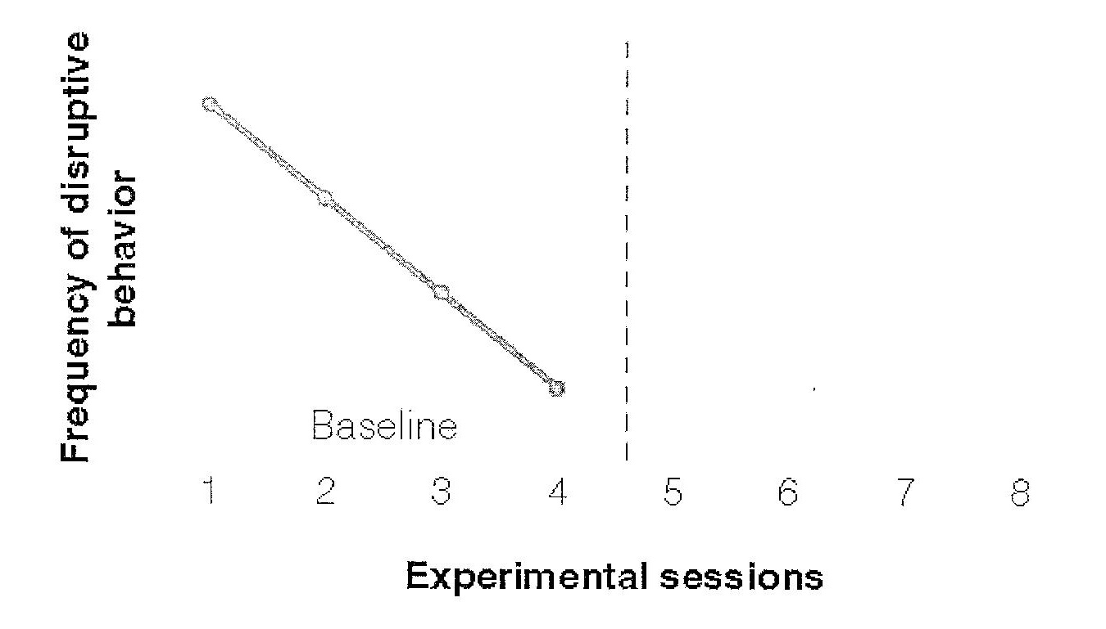
Línea base inapropiada para evaluar una condición Línea base inapropiada para evaluar una
que se espere lleve a un aumento en la variable condición que se espere lleve a una disminución
dependiente en la variable dependiente

Slide 14
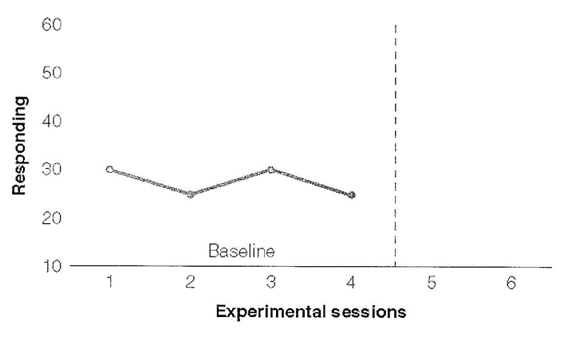
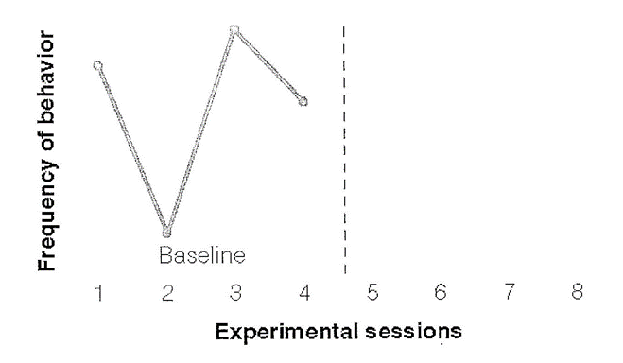
Línea base inapropiada para evaluar condiciones que Línea base adecuada cuando se espera que el
se espera que lleven, ya sea, a aumentos o disminuciones tratamiento pueda producir aumentos o dismi-
en la variable dependiente nuciones en la variable dependiente

Slide 15
Análisis de los Efectos del Tratamiento
El análisis de los efectos del tratamiento será más fácil de entender si damos una revisada a las estrategias de diseño.
Es costumbre referirse a la fase de línea base de un experimento como la condición “A” y a la fase de tratamiento como la condición “B”.
Si hay diferentes tipos de condiciones en el tratamiento, entonces las otras se designarán como “C”, “D”, etc.
…..

Slide 16
Diseños AB y ABA
El diseño más débil para derivar conclusiones y descartar interpretaciones alternativas es el diseño AB. Este diseño no permite la supervisión sistemática de la condición de tratamiento. Es semejante a conducir un experimento sin utilizar un grupo control sin tratamiento. Sin un grupo control, no podemos estar seguros de que la conducta fuera alterada por el tratamiento y no por alguna extraña condición. Lo mismo es cierto para el diseño AB. Es posible que los cambios en la conducta durante la fase de tratamiento sean resultado de algún evento ambiental desconocido no relacionado con el tratamiento. El diseño AB no posibilita descartar esta hipótesis alternativa.
A veces resulta tentador el aceptar los resultados de un diseño AB y concluir que el tratamiento tuvo un efecto cuando niveles bajos de línea base (A) son seguidos por un aumento dramático con la introducción del tratamiento (B). Pero hacer esto sería inapropiado, ya que no hay procedimientos apropiados de control. A pesar de todo, resultados de este tipo serían prometedores y deberían llevarse más allá, pero con un diseño más poderoso. Un diseño de este tipo es el procedimiento ABA. El diseño AB debe usarse solo cuando las circunstancias no permitan un método mas adecuado. Lo que a veces sucede en los ambientes aplicados.

Slide 17
El diseño ABA es un diseño mas poderoso que el AB simplemente por que la condición de tratamiento se introduce por un periodo de tiempo y luego se retira. Hay dos oportunidades para supervisar si el tratamiento es efectivo (introduciéndolo y retirándolo). Si la conducta muestra un cambio sistemático, entonces nuestra confianza es mayor en que el tratamiento y no un evento ambiental extraño, es la razón del cambio conductual. Es muy poco probable que las condiciones naturales puedan aumentar y luego disminuir la conducta como sucede cuando el tratamiento se presenta y luego se retira. El mostrar la misma o relaciones similares en otros participantes fortalecerá más nuestra confianza de que el tratamiento fue el responsable.
El diseño ABA generalmente es criticado por dos motivos. Uno es que no muestra la replicación del efecto dentro del participante. El segundo problema está relacionado con los escenarios aplicados donde la modificación de la conducta se considera deseable. Si el tratamiento (terapia) es efectivo en modificar la conducta, entonces resulta deseable terminar la investigación con una fase de tratamiento y no con una fase de línea base.

Slide 18
Diseño ABAB
La estrategia de diseño más poderoso (el mejor método para supervisar efectos del tratamiento) que expondremos aquí es el diseño ABAB.
El diseño ABAB es una forma breve de decir que empezamos primero determinando la línea base (A), luego introducimos el tratamiento por primera vez (B). Luego de que el criterio de habilidad se consigue, retiramos el tratamiento y reintroducimos la condición de línea base (A). Finalmente, ya que se restablezca la estabilidad de la línea base, presentamos el tratamiento (B) por segunda vez. Este diseño ABAB, cuando se emplea, es un diseño muy poderoso que permite al investigador alcanzar fuertes conclusiones respecto a los efectos del tratamiento.
…..

Slide 19
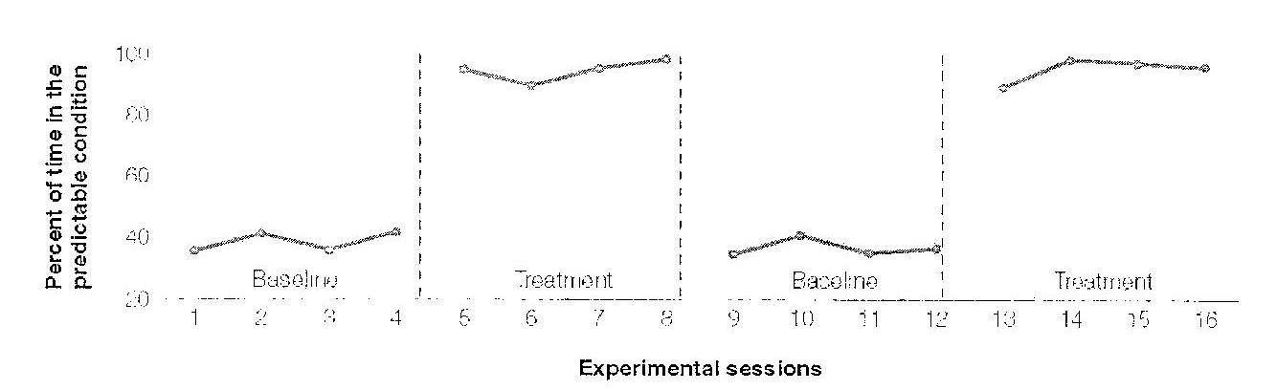
Con este diseño el investigador demuestra el grado de control sobre la conducta de dos maneras. Primero al introducir la condición de tratamiento, luego al removerla. Nuevamente, repetiremos el procedimiento. Después de que se establece la línea base (A), la condición de tratamiento (B) es introducida y la extensión con la que el tratamiento influye la conducta (el tanto con el que la conducta se separa de la línea base) es supervisada. Luego, después de una ejecución estable, la condición de tratamiento es removida (y se presenta nuevamente la condición (A) de línea base. La ejecución entonces debe regresar a la línea base original. La fase final requiere de que nuevamente presentemos la condición de tratamiento (B) y terminemos el experimento con ella. En la siguiente Figura, presentamos una gráfica de un experimento como el descrito.

Slide 20
Replicación Intra-Sujeto
Cuando las condiciones se repiten con el mismo participante, estamos usando la replicación intra-sujeto. Esta es una parte importante de los diseños de un solo sujeto. Como hemos afirmado, el principal interés entre los psicólogos está en enfocarse sobre la conducta de organismos individuales.
La replicación intra-sujeto se enfoca en el participante individual e identifica los factores que afectan a este. Es posible observar cambios conductuales sistemáticos en participantes individuales mediante la introducción y el retiro de la condición de tratamiento. Entonces, la replicación intra-sujeto demuestra que nuestro método resulta confiable, que el efecto del tratamiento es real y que tenemos control sobre la conducta.

Slide 21
La decisión sobre el número de replicaciones intra-sujeto que son necesarias a veces es difícil y puede variar de experimento en experimento. Con frecuencia una sola replicación es suficiente (ABAB). Este número de replicaciones intra-sujeto puede variar de acuerdo con el tamaño de los efectos del tratamiento, la estabilidad de la conducta, si se obtiene o no la replicación intra-sujeto, si existe o no replicación intra-especie, si existen hallazgos relacionados y dependiendo de que tan bien los hallazgos actuales son congruentes con los ya establecidos.
También, algo hay que decir sobre el tamaño de los efectos. Los efectos del tratamiento pequeños pero consistentes combinados con líneas base individuales estables pueden ser importantes. Tales efectos, aún siendo pequeños, son indicadores del control experimental sobre la conducta. Posiblemente con mayor esfuerzo y mayor exploración, serán descubiertas las condiciones conducentes a un efecto mas nítido.

Slide 22
Replicación Entre-Sujetos
Hemos visto que es posible demostrar repetidamente cambios conductuales consistentes como una función del tratamiento en un participante individual. También es posible el demostrar el mismo efecto consistentemente en otros participantes. Esta replicación entre-sujetos establece la generalidad de los hallazgos, mostrando que el efecto ocurre en más de un participante en la investigación. No hay reglas respecto al número de participantes que se deben emplear. Muchos de los reportes publicados involucran entre 3 y 5 participantes por experimento.
Además de demostrar que sus hallazgos pueden generalizarse a otros participantes, la replicación entre-sujetos también demuestra que el investigador ha identificado los factores controladores suficientemente como para permitirla replicación en otros participantes.
Sin embargo, a veces, la replicación entre-sujetos no es exitosa. Cuando esto ocurre puede que se necesite mayor control sobre la situación experimental. También es posible que, debido a diferencias individuales, algunos participantes reaccionen menos al tratamiento recibido y si éste se intensifica (duración, frecuencia, etc.) la replicación debería ser exitosa.

Slide 23
Conductas Reversibles e Irreversibles
Cuando se consigue la replicación intra-sujeto, hemos demostrado que la respuesta de la línea base bajo una condición de no tratamiento puede recuperarse nuevamente una vez que la condición de tratamiento es retirada. Nos referimos a esta conducta como conducta reversible. Sin esta característica, la replicación intra-sujeto no es posible.
En contraste, la conducta irreversible se refiere a aquellas ocasiones donde la línea base original no puede ser recuperada luego del retiro del tratamiento. Los críticos del enfoque de un solo sujeto argumentan que esta es una debilidad del método y que este no puede usarse si la respuesta de línea base no es recuperable. No obstante, quienes defienden el enfoque dicen que esta irreversibilidad no se debe a factores intrínsecos (dentro del participante) sino a factores extrínsecos (experimental ambientales) y que una supervisión cuidadosa y profunda con cambios basados en ella, frecuentemente, producen conducta reversible. Aunque no afirman que toda conducta sea reversible.
Por esta razón y otras, existe un procedimiento alternativo referido como el procedimiento de línea base múltiple. Este procedimiento es muy útil en situaciones terapéuticas donde el retiro del tratamiento terapéutico con el propósito de identificar factores controladores, puede resultar indeseable o no ético.

Slide 24
Línea Base Múltiple
Como hemos visto, el diseño ABAB no es apropiado cuando no podemos recuperar el nivel de línea base en la ejecución o cuando el retiro del tratamiento conduce a un dilema ético. Bajo esas circunstancias, se hace necesaria una estrategia de diseño diferente como sería el procedimiento de línea base múltiple. En efecto, el procedimiento de línea base múltiple posibilita al investigador llevar a cabo la replicación intra-sujeto con diferentes respuestas, en lugar de en una sola respuesta.
El procedimiento de línea base múltiple requiere que contemos con líneas base de varias respuestas diferentes y que estas sean independientes unas de otras. Decir que son independientes implica que los incrementos o decrementos en la frecuencia de una respuesta no afecten (lleven a aumentos o decrementos) en la frecuencia de otras respuestas (vea la Figura siguiente).
Generalmente, se necesitan líneas base para tres o más respuestas cuando se usa la línea base múltiple. La respuesta en la línea base es establecida de la misma manera como describimos antes excepto que las líneas base para diversas respuestas son graficadas al mismo tiempo. Luego, las diferentes respuestas son tratadas una por una.

Slide 25
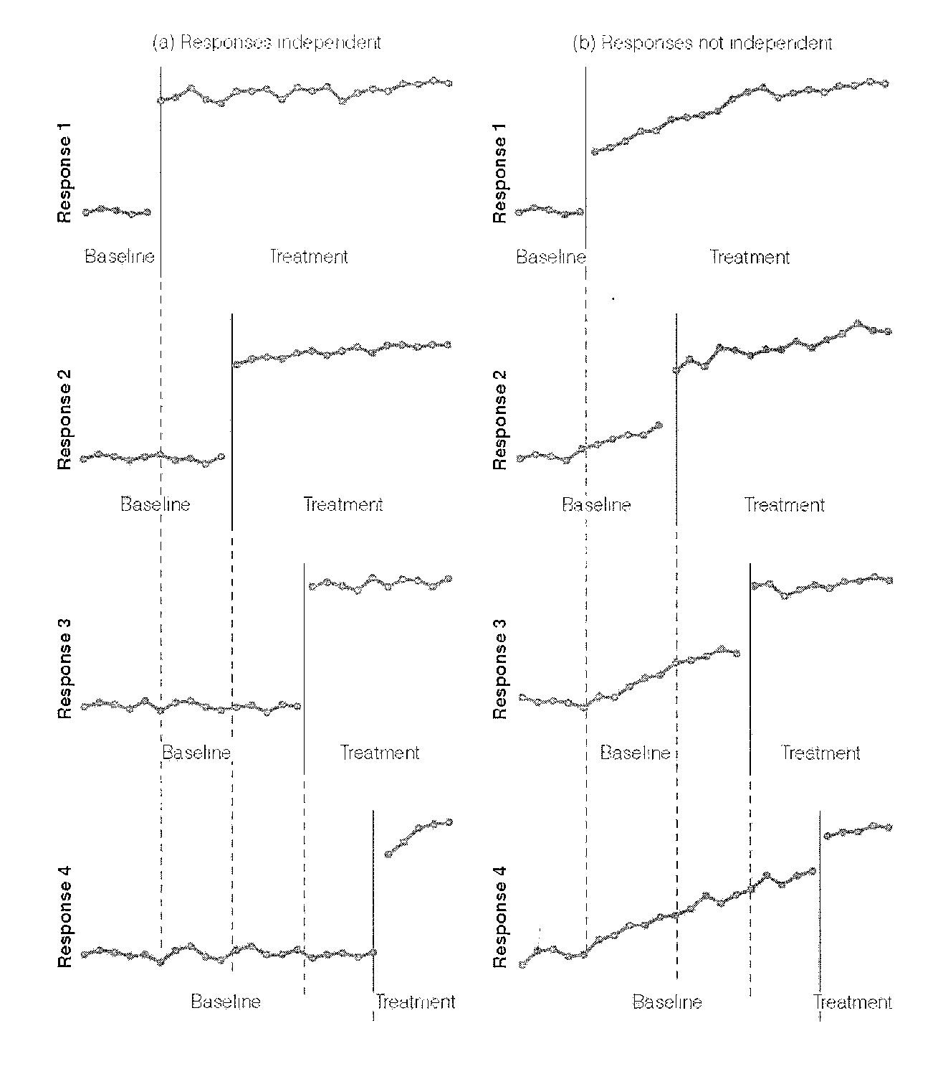

Slide 26
Para ilustrar, luego de establecer niveles de línea base estables, la condición de tratamiento es aplicada a solo una de las respuestas (respuesta objetivo). Las otras respuestas no son tratadas y se mantienen bajo la condición de línea base. Los cambios en la respuesta objetivo son registrados para supervisar los efectos del tratamiento, mientras las otra respuestas, esas que no reciben ningún tratamiento, continúan siendo monitoreadas en la condición de línea base. Después de que la respuesta objetivo se estabiliza ante la condición de tratamiento, el experimentador entonces aplica el tratamiento a la segunda respuesta hasta que esta se estabiliza, luego la tercera respuesta es tratada. Como no se emplea una fase de retiro en este procedimiento, el tratamiento de cada respuesta luego de establecer la línea base es esencialmente un diseño AB. Como en cualquiera de los diseños de un solo sujeto, la efectividad de la condición de tratamiento es supervisada mediante los cambios en la conducta relativos al nivel de línea base.
En el caso del procedimiento de línea base múltiple, los efectos del tratamiento son supervisados mediante la comparación de la respuesta recibiendo el tratamiento con su línea base de no tratamiento y también con la línea base de las respuestas no tratadas. Esto último no tendría sentido si las respuestas no fueran independientes.
Aunque el procedimiento de línea base múltiple no es tan efectivo como el diseño ABA o el ABAB, demuestra replicación de la condición del tratamiento entre respuestas. En la siguiente Figura se delinea con claridad este procedimiento.

Slide 27
Referencia
Lamers & Badia (2005) Chapter 14
En : Fundamentals of Behavioral Research
uca.edu/psychology/fundamentals-of-behavioral-research-textbook/

